Slide 1

Совокупный спрос и совокупное предложение (Модель AD-AS)

Slide 2
Совокупный спрос и его факторы
Основными понятиями в макроэкономике выступают совокупный спрос и совокупное предложение, а основной (базовой) макроэкономической моделью -модель "совокупного спроса — совокупного предложения" {модель AD-AS). Эта модель позволяет:
выяснить условия макроэкономического равновесия;
определить величину равновесного объема выпуска и равновесного уровня цен;
объяснить колебания объема выпуска и уровня цен в экономике;
показать причины и последствия изменения совокупного спроса и совокупного предложения;
описать последствия разных вариантов экономической политики государства.

Slide 3
Кривая совокупного спроса
Совокупный спрос (aggregate demand — AD) представляет собой сумму спросов всех макроэкономических агентов (домохозяйств, фирм, государства и иностранного сектора) на конечные товары и услуги.
Компонентами совокупного спроса выступают:
спрос домохозяйств — потребительский спрос (consumption demand — С);
спрос фирм — инвестиционный спрос (investment demand —I);
спрос со стороны государства — государственные закупки товаров и услуг (government spending — G)
спрос иностранного сектора — чистый экспорт (demand for net export — Xn).
Поэтому формула совокупного спроса имеет вид:
AD = C + I + G + Xn.
Oтражает расходы, которые намерены сделать макроэкономические агенты. Величина этих совокупных расходов, т.е. величина совокупного спроса зависит прежде всего от уровня цен.

Slide 4
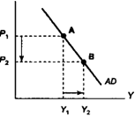
Каждая точка кривой совокупного спроса (кривой AD) показывает величину совокупных расходов всех макроэкономических агентов при каждом возможном уровне цен.
На графике:
По оси абсцисс откладывается реальный объем выпуска -реальный ВВП — Y (величина совокупного спроса), измеряемый в денежных единицах (в долларах, рублях и т.п.), т.е. это стоимостной показатель.
По оси ординат общий уровень цен Р (дефлятор ВВП), измеряемый в относительных величинах (долях единицы).
При более высоком уровне цен (P1) величина совокупного спроса (Y1) будет меньше (точка А), чем при более низком уровне цен (Р2), которому соответствует величина совокупного спроса (Y2)(точка В), а рост дохода у одних экономических агентов может быть скомпенсирован снижением у других.

Slide 5
Отрицательный наклон кривой AD объясняется следующими эффектами:
Эффектом реального богатства, или эффектом реальных денежных запасов
(real money balances effect) — эффектом Пигу Под реальным богатством, или реальными денежными запасами, понимают отношение номинального финансового богатства индивида (М), выраженного в денежной форме, к общему уровню цен (Р):
Real money balances =М/Р
и представляющего собой реальную покупательную способность накопленного номинального финансового богатства человека.
Эффект Пигу заключается в следующем:
если уровень цен (Р) повышается, покупательная способность номинального богатства (М) (т.е. величина реальных денежных запасов — реального финансового богатства -М/Р) падает. Это означает, что на ту же сумму номинальных денежных запасов можно купить меньше товаров и услуг, чем раньше. Люди чувствуют себя относительно беднее, чем раньше, и сокращают потребительские расходы (С), а поскольку потребительский спрос является частью совокупного спроса, то величина совокупного спроса (AD) уменьшается.
Эффект Пигу может быть представлен в виде логической цепочки:
Р => М/Р => С => AD

Slide 6
Эффектом процентной ставки (interest rate effect), или эффектом Кейнса.
Он состоит в следующем: если уровень цен (Р) повышается, возрастает номинальный спрос на деньги (М), так как людям требуется больше денег для покупки подорожавших товаров. Люди снимают деньги с банковских счетов, при неизменной величине предложения денег возможности банков по выдаче кредитов сокращаются, кредитные ресурсы становятся дороже, растет "цена" денег (цена кредита), т.е. ставка процента (R). Удорожание кредита, который в первую очередь берут фирмы для покупки инвестиционных товаров, ведет к сокращению величины инвестиционного спроса (I), являющегося частью совокупного спроса, и, следовательно, величина совокупного спроса уменьшается.
Эффект Кейнса может быть представлен в виде логической цепочки:
Р => M => R => I => AD .
Кроме того, рост ставки процента сокращает и потребительские расходы, поскольку кредит берут не только фирмы, но и домохозяйства (потребительский кредит), особенно на покупку товаров длительного пользования, и его удорожание ведет к сокращению потребительского спроса;

Slide 7
Эффектом импортных закупок, или эффектом чистого экспорта (net export effect)
— эффектом Манделла—Флеминга.
Он заключается в следующем:
если уровень цен (Р) в стране повышается, то товары данной страны становятся относительно более дорогими для иностранцев и поэтому экспорт (Ех) сокращается. Импортные же товары становятся относительно более дешевыми для граждан данной страны, поэтому импорт (Im) увеличивается. В результате чистый экспорт (Хn) сокращается, а поскольку он является частью совокупного спроса, то величина совокупного спроса (AD) уменьшается.
Эффект Манделла—Флеминга может быть представлен логической цепочкой:
Р => Ex , Im => Xn => AD .
Эти три эффекта показывают воздействие ценовых факторов (изменения общего уровня цен), которые при прочих равных условиях (неизменных неценовых факторах) влияют на величину совокупного спроса и обусловливают движение вдоль кривой AD.

Slide 8
Неценовые факторы совокупного спроса
К неценовым факторам изменения совокупного спроса относятся факторы, влияющие на каждый из компонентов совокупных расходов.
Факторы, воздействующие на совокупные потребительские расходы ((+)-прямая зависимость,(-)-обратная зависимость):
уровень благосостояния, или величина богатства (wealth — Q(+)). Чем выше уровень благосостояния, т.е. величина богатства (изменение которой в данном случае не должно обусловливаться изменением уровня цен), тем больше потребительские расходы и тем больше совокупный спрос — кривая AD сдвигается вправо. В противоположном случае она сдвигается влево.
уровень текущего дохода (yield, income — Y(+)). Рост уровня дохода ведет к росту потребления и поэтому к увеличению совокупного спроса (сдвиг кривой AD вправо);
Ожидания потребителей, которые включают:
ожидания изменения дохода в будущем (expected income — Ye(+)) — если человек ожидает увеличения дохода в будущем, то он увеличивает потребление уже в настоящем, что ведет к росту совокупного спроса (сдвиг кривой AD вправо)
ожидания изменения уровня цен (expected inflation — пе(+))— если люди ожидают роста уровня цен, то они увеличивают спрос на товары и услуги, стремясь купить их как можно больше по относительно низким ценам в настоящем (так называемая инфляционная психология), что также ведет к увеличению совокупного спроса.

Slide 9
налоги (taxes — Тх(-)). Рост налогов приводит к сокращению располагаемого дохода (Yd), частью которого является потребление, и, следовательно, к уменьшению совокупного спроса и сдвигу кривой AD влево;
трансферты (transfers — Tr (+)).Увеличение трансфертов означает рост личного, а при неизменных налогах (т.е. при прочих равных условиях) рост располагаемого дохода, поэтому потребительские расходы растут и совокупный спрос увеличивается, обусловливая сдвиг кривой AD вправо;
уровень задолженности домохозяйств (debt — D (-)).Чем выше степень задолженности, тем большую долю дохода домохозяйства вынуждены направлять на выплату долгов в настоящем или откладывать в виде сбережений для выплаты долгов в будущем, что ведет к сокращению потребления и соответственно совокупного спроса (сдвиг кривой AD влево);
ставка процента по потребительскому кредиту (interest rate — R (-))— чем выше ставка процента по потребительскому кредиту (при этом изменение ставки не должно быть обусловлено изменением уровня цен), который домохозяйства берут на покупку дорогостоящих товаров длительного пользования, тем меньше потребительские расходы (сдвиг кривой AD влево).

Slide 10
Факторы, воздействующие на совокупные инвестиционные расходы:
ожидания инвесторов (фирм) (+), которые связаны прежде всего с ожидаемой внутренней нормой отдачи от инвестиций (internal rate of return — IRR), т.е. ожидаемой нормой прибыли. Если инвесторы ожидают высокой нормы отдачи от инвестиций, они будут финансировать инвестиционные проекты. Инвестиционный спрос увеличится, и кривая совокупного спроса сдвинется вправо. Если инвесторы настроены пессимистично в отношении своих будущих доходов, инвестиционные расходы сокращаются;
ставка процента (interest rate — R (-)) — чем выше ставка процента, т.е. чем дороже кредитные ресурсы, тем меньше кредитов будут брать инвесторы и тем меньше инвестиционные расходы, кривая AD сдвигается влево. И наоборот.
величина дохода (yield — Y (+)) — поскольку часть своего дохода фирмы могут использовать на покупку инвестиционных товаров с целью расширения производства, то чем выше уровень дохода фирм, тем больше совокупные инвестиционные расходы. Инвестиции, которые зависят от величины совокупного дохода, называются индуцированными инвестициями (induced investment);
налоги (taxes — Tx (-)) — рост налогов снижает доходы (прибыль) инвесторов, что является внутренним источником финансирования фирм и основой чистых инвестиций. Следовательно, инвестиционные расходы уменьшаются, сдвигая кривую AD влево;

Slide 11
трансферты фирмам (transfers — Тr (+)) — они выступают в виде субсидий, субвенций и льготного налогового кредита и стимулируют инвестиционный спрос;
технологии (technological progress — т (+)) — появление более производительных технологий, обеспечивающих снижение издержек на единицу продукции и эффект масштаба, увеличивает прибыль фирм и ведет к росту инвестиционных расходов и сдвигу кривой AD вправо;
избыточные производственные мощности (Kexcess (-)) — их наличие снижает инвестиционный спрос фирм, поскольку увеличение запаса капитала в условиях недоиспользования уже имеющегося у фирм количества оборудования бессмысленно;
величина запаса капитала фирм (К0 (-)) — если фирмы имеют оптимальный запас капитала, при котором их прибыль максимальна, то они не будут делать инвестиции. Чем меньше изменится у фирм запас капитала по сравнению с оптимальным, тем больше инвестиционный спрос.

Slide 12
Факторы, воздействующие на государственные закупки товаров и услуг :
Величина государственных закупок товаров и услуг (G) является, как правило, экзогенной переменной, параметром управления и определяется государственными законодательными органами (Государственной Думой, Парламентом, Конгрессом и т.п.) при разработке государственного бюджета на очередной финансовый год:
G = G.
Рост государственных закупок увеличивает совокупный спрос (сдвиг кривой AD вправо), а их снижение сокращает. Изменение величины государственных закупок выступает важным инструментом стабилизации экономики (инструментом фискальной политики), который используется для воздействия на совокупный спрос с целью поддержания полной занятости и стабильного уровня цен.

Slide 13
Факторы, воздействующие на чистый экспорт:
величина валового внутреннего продукта и национального дохода в других странах (YF (+)). Рост ВВП и НД в иностранном секторе ведет к росту спроса на товары и услуги данной страны и, следовательно, к увеличению ее экспорта и в результате к росту чистого экспорта, что увеличивает совокупный спрос;
величина валового внутреннего продукта и национального дохода в данной стране (Y (-)). Если ВВП и НД в стране увеличиваются, то ее экономические агенты увеличивают спрос на товары и услуги других стран (иностранного сектора), что ведет к росту импорта, сокращению чистого экспорта и, следовательно, сокращению совокупного спроса в данной стране. Кривая AD сдвигается влево;
валютный курс национальной денежной единицы (exchange rate — е (-)). Валютный курс — это цена национальной денежной единицы, выраженная в определенном количестве денежных единиц другой страны, т.е. это то количество иностранной валюты, которое можно получить за одну денежную единицу данной страны (например, 1 фунт стерлингов = 2 дол)

Slide 14
Денежные факторы (также неценовые). Кривая AD может быть получена из уравнения количественной теории денег:
MV=PY
где М масса (количество) денег в обращении, V-скорость обращения денег (величина, показывающая количество оборотов, которое в среднем совершает за год одна денежная единица, или количество сделок, которое в среднем обслуживает в год одна денежная единица), Р — уровень цен в экономике, Y - реальный ВВП.
Из уравнения количественной теории денег при заданных М и V (т.е. при прочих равных условиях) получаем обратную зависимость между величиной ВВП и уровнем цен:
Y=MV/P
Это означает, что ценовой фактор (изменение уровня цен) влияет на величину совокупного спроса, обусловливая движение вдоль кривой AD.
Из уравнения также получаем два неценовых фактора совокупного спроса, изменение которых меняет сам совокупный спрос, т.е. величину совокупного спроса при каждом уровне цен, сдвигая кривую AD:
-масса денег в обращении
-скорость обращения денег

Slide 15

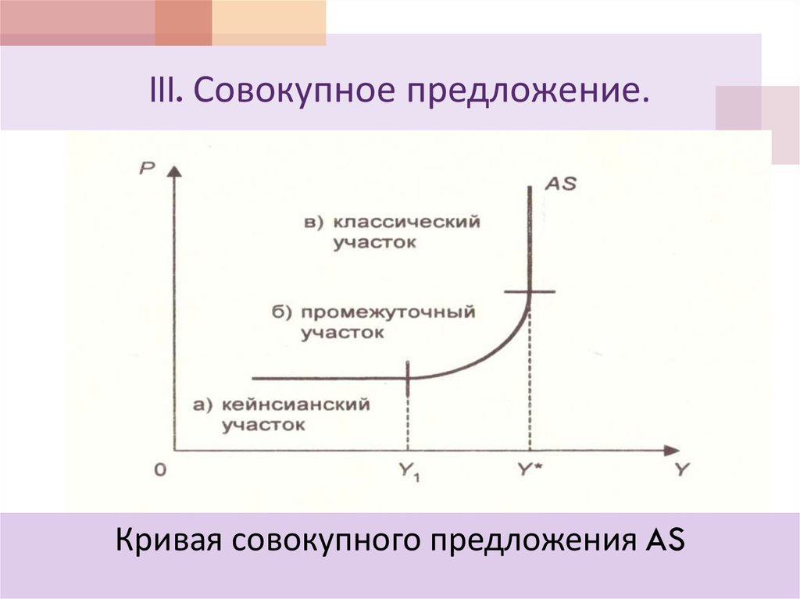
Совокупное предложение в классической и кейнсианской моделях
Совокупное предложение (aggregate supply — AS) — это стоимость того количества конечных товаров и услуг, которые предлагают на рынок к продаже все производители (частные фирмы и государственные предприятия). Величина совокупного предложения представляет собой объем выпуска, который все производители готовы (намерены) произвести и предложить к продаже на рынке при каждом возможном уровне цен. Поэтому можно построить кривую совокупного предложения (кривую AS) у показывающую зависимость величины совокупного предложения от уровня цен.

Slide 16
Классическая макроэкономическая модель
Основные положения классической модели следующие:
Экономика делится на два независимых сектора: реальный и денежный. Такое деление называется принципом классической дихотомии (classical dichotomy). Изменения в денежном секторе не влияют на ситуацию в реальном секторе экономики, они лишь приводят к отклонению номинальных показателей от реальных, что в макроэкономике получило название принципа нейтральности денег (neutrality of money). Нейтральность денег означает, что изменение предложения денег не оказывает воздействия на реальные показатели (реальный объем выпуска, реальные доходы), а влияет только на номинальные (номинальный объем выпуска, номинальные доходы). Поэтому в классической модели денежный рынок отсутствует, а реальный сектор состоит из трех рынков: рынка труда, рынка капитала (заемных средств) и товарного рынка.
На всех рынках в реальном секторе действует совершенная конкуренция, что соответствовало экономической ситуации конца XVIII в. и всего XIX в. Экономические агенты являются поэтому ценополучателями (price takers), т.е. не могут воздействовать на рыночную ситуацию и ориентируются на тот уровень цен, который сложился на рынке.

Slide 17
Все цены (номинальные показатели) в условиях совершенной конкуренции гибкие (flexible), они меняются, приспосабливаясь к изменениям соотношения спроса и предложения (рыночной конъюнктуры), и обеспечивают автоматическое восстановление нарушенного равновесия на любом из рынков и в экономике в целом. Это относится и к цене труда номинальной ставке заработной платы, и к цене капитала (заемных средств) ставке процента, и к ценам товаров.
Автоматическое обеспечение равновесия рыночным механизмом (механизмом изменения цен) означает, что внешняя сила, внешний агент не должны вмешиваться в процесс регулирования, а тем более в функционирование экономики. Так обосновывался принцип государственного невмешательства.
Основная проблема в экономике — ограниченность ресурсов, следовательно, они должны использоваться полностью. Поэтому объем выпуска всегда находится на своем потенциальном, или естественном, уровне (natural output), который соответствует объему выпуска при полной занятости всех экономических ресурсов.
Ограниченность ресурсов выдвигает на первый план проблему производства, т.е. совокупного предложения. Поэтому классическая модель это модель, изучающая экономику со стороны совокупного предложения (модель "supply-side"). Совокупный спрос, по мнению представителей классической школы, всегда соответствует совокупному предложению.
Проблема ограниченности ресурсов (увеличение количества и улучшение качества) решается медленно. Взаимное уравновешивание рынков и адаптация цен к изменению соотношения между спросом и предложением также происходят в течение длительного периода времени. Поэтому классическая модель описывает поведение экономики в долгосрочном периоде (модель "long-run")

Slide 18
Кривая совокупного предложения в классической модели
P
Поскольку в экономике благодаря гибкости цен всегда существует полная занятость ресурсов и объем производства находится на уровне потенциального объема выпуска (Y*), то кривая совокупного предложения вертикальна, отражает равновесие в долгосрочном периоде и обозначается LRAS (long-run aggregate supply
LRAS
Y
Y*

Slide 19
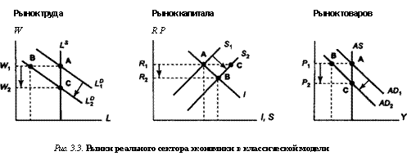
Рассмотрим, как согласно классической модели устанавливается равновесие в реальном секторе экономики, включающем рынок труда, рынок капитала (заемных средств) и рынок товаров, и как взаимодействуют эти рынки между собой.

Slide 20

Так как полной занятость, кривая предложения труда (Ls) вертикальна и объем предлагаемого труда равен LF (full employment). Величина спроса на труд находится в зависимости от номинальной ставки заработной платы (W), причем зависимость обратная (чем выше ставка заработной платы, тем выше издержки фирм и тем меньше рабочих они нанимают). Поэтому кривая спроса на труд (L^{D}) имеет отрицательный наклон. Первоначально равновесие устанавливается в точке А, что соответствует равновесной ставке номинальной заработной платы W1 и количеству занятых L_{F} (точка пересечения кривой предложения труда Ls и кривой спроса на труд L^{D}₁). Предположим, что спрос на труд уменьшился (сдвиг влево кривой спроса на труд от LD1 до LD2). Равновесная ставка заработной платы снизится до W2 При номинальной ставке заработной платы W1 (точка В) предприниматели захотят нанять количество рабочих L2 Разница между LF и L2 -это безработица. В XIX в. не существовало пособий по безработице, поэтому, по мнению представителей классической школы, рабочие предпочтут получать более низкий доход, чем не получать никакого. На рынке труда вновь восстановится полная занятость LF. Безработица в классической модели имеет добровольный характер, поскольку ее причиной выступает отказ рабочего трудиться за данную ставку номинальной заработной платы (W2)
L₂
L_{F}

Slide 21
На рынке капитала (заемных средств) "встречаются" инвестиции (I) и сбережения (S) и устанавливается равновесная ставка процента (R). Спрос на заемные средства - от фирм (используют для покупки инвестиционных товаров). Чем выше цена заемных средств (ставка процента), тем меньше величина инвестиционных расходов фирм, т.е. инвестиции находятся в обратной зависимости от ставки процента, поэтому кривая инвестиций имеет отрицательный наклон. Предложение кредитных ресурсов осуществляют домохозяйства, предоставляя взаймы свои сбережения. Чем выше ставка процента, тем больший доход получают домохозяйства по сбережениям, т.е. зависимость прямая, поэтому кривая сбережений имеет положительный наклон.
I1=S1
I2=S2

Slide 22
На рынке товаров первоначально равновесие находится в точке А на уровне выпуска Y*, являющегося потенциальным объемом выпуска, т.е. объемом выпуска при полной занятости ресурсов. При уровне цен Р1 величина совокупного предложения AS равна величине совокупного спроса AD1 Поскольку все рынки связаны друг с другом, то снижение номинальной ставки заработной платы на рынке труда (W1 < W2), т.е. уменьшение доходов домохозяйств, с одной стороны, и рост сбережений на рынке капитала, с другой стороны, обусловливают сокращение потребительских расходов, что, в свою очередь, уменьшает совокупный спрос. Кривая AD1 сдвигается влево до AD2 и уровень цен падает до Р2. При уровне цен Р1 (точка В) фирмы смогут продать не всю продукцию, а только ее часть, равную Y2 Однако в условиях совершенной конкуренции, являясь ценополучателями и рационально действующими экономическими агентами, они предпочтут продать весь произведенный объем производства по более низким ценам (Р2). В результате рынок товаров вернется к равновесию на уровне потенциального выпуска У* (точка С).
Y2
Y*

Slide 23
Кейнсианская макроэкономическая модель
Основные положения:
Реальный и денежный секторы тесно взаимосвязаны. Принцип нейтральности денег был заменен принципом "деньги имеют значение" ("money matters"). Это означает, что деньги влияют на реальные показатели. Денежный рынок стал макроэкономическим рынком, сегментом финансового рынка наряду с рынком ценных бумаг (заемных средств).
На рынках труда и товаров действует несовершенная конкуренция.
Цены (номинальные показатели) жесткие (rigid) или, по терминологии Кейнса, липкие (sticky).
Ставка процента, по мнению Кейнса, формируется не на рынке капитала (заемных средств) в результате соотношения инвестиций и сбережений, а на денежном рынке по соотношению спроса на деньги и предложения денег.
Основным фактором, определяющим величину инвестиционных расходов, по мнению Кейнса, является не уровень ставки процента, а ожидаемая внутренняя норма отдачи от инвестиций (internal rate of return — IRR), которую Кейнс называл предельной эффективностью капитала (marginal efficiency of capital), понимая под ней субъективную оценку инвестором будущей доходности инвестиционного проекта.

Slide 24
Инвестиции и сбережения в кейнсианской модели
R
S1
S2
Графически соотношение инвестиций и сбережений в кейнсианской модели показано. Поскольку сбережения не зависят от ставки процента, то их график представлен вертикальной линией. Инвестиции слабо зависят от ставки процента, поэтому изображены линией, имеющей небольшой отрицательный наклон. Если сбережения увеличиваются до S2 то равновесную ставку процента определить невозможно, так как график инвестиций (I) и новая линия сбережений S2 не имеют точки пересечения в первом квадранте.
I
I,S

Slide 25
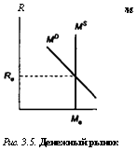
Денежный рынок
По мнению Кейнса, равновесную ставку процента (R) следует искать на другом, а именно денежном рынке — по соотношению спроса на деньги MD и предложения денег MS.
Жесткость цен ведет к тому, что равновесие на рынках устанавливается, но не на уровне полной занятости ресурсов.
Кейнс обосновывал необходимость государственного вмешательства и государственного регулирования экономики.
Основной экономической проблемой в условиях неполной занятости ресурсов становится проблема совокупного спроса, а не совокупного предложения, так как фирмы готовы произвести столько товаров, сколько у них захотят купить. Главным рынком становится товарный рынок. Кейнсианская модель это модель, изучающая экономику со стороны совокупного спроса (модель "demand-side").
Поскольку стабилизационная политика государства, прежде всего политика по регулированию совокупного спроса, воздействует на экономику в краткосрочном периоде и жесткость цен существует относительно недолго, то кейнсианская модель представляет собой модель, описывающую поведение экономики в краткосрочном периоде (модель "short-run")

Slide 26
Кривая совокупного предложения в кейнсианской модели
P
Так как, по мнению Кейнса, в краткосрочном периоде все цены (номинальная заработная плата и цены на товары) жесткие, что соответствует ситуации, когда в экономике имеется большое количество безработных (как было в период Великой депрессии, на исследовании которой строил свою теорию Кейнс), кривая краткосрочного совокупного предложения SRAS (short-run aggregate supply curve) имеет горизонтальный вид.
Цены на товары остаются на постоянном уровне Р, при котором фирмы готовы произвести любое количество продукции, которое они смогут продать. Таким образом, объем выпуска в этой ситуации определяется только тем, сколько товаров захотят приобрести покупатели. Поэтому главным фактором, определяющим величину совокупного предложения, по мнению Кейнса, является совокупный спрос, т.е. совокупные расходы.
SRAS
P
Y

Slide 27
Факторы долгосрочного совокупного предложения
В долгосрочном периоде меняются и цены на товары, и цены на ресурсы (прежде всего номинальная заработная плата), все цены совершенно гибкие и изменяются пропорционально друг другу, и все рынки приходят во взаимное равновесие. Поэтому величина совокупного предложения не зависит от уровня цен. При любом уровне цен фирмы могут произвести ровно столько продукции, сколько позволяют имеющиеся в экономике ресурсы. Кривая долгосрочного совокупного предложения LRAS (long-run aggregate supply curve) имеет вертикальный вид, как в классической модели.

Slide 28
Ценовые факторы
P
Ценовые факторы (изменение общею уровня цен) не влияют на величину совокупного предложения (движение вдоль вертикальной кривой долгосрочного совокупного предложения из точки А в точку B. Величина выпуска остается на своем потенциальном уровне У*, но уровень цен растет от Р1 до Р2 . Таким образом, величина совокупного предложения в долгосрочном периоде абсолютно неэластична к уровню цен.
P2
B
P1
A
Y
Y*

Slide 29
Неценовым фактором, который воздействует на само совокупное предложение в долгосрочном периоде и обусловливает сдвиг кривой LJRAS, является изменение количества и(или) качества (производительности) экономических ресурсов (труда — L, физического капитала — К, человеческого капитала — H, природных ресурсов — N, технологических знаний — т), что лежит в основе изменения производственного потенциала экономики и поэтому изменения величины потенциального объема выпуска (от Y1*до Y2*) при каждом уровне цен. Увеличение количества и(или) совершенствование качества экономических ресурсов сдвигает кривую долгосрочного совокупного предложения вправо от LRASl до LRAS2, что означает экономический рост. Соответственно уменьшение количества и(или) ухудшение качества экономических ресурсов обусловливает сокращение производственного потенциала экономики и уменьшение величины потенциального объема выпуска (сдвиг кривой LRAS влево).
Функция долгосрочного совокупного предложения имеет вид:
AS = AS(L(+), К(+), H(+), N(+), т(+)).
P
LRAS1
LRAS2
Y*1
Y*2
P

Slide 30
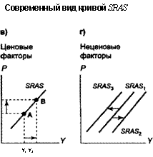
Факторы краткосрочного совокупного предложения
P
Ценовые факторы (изменение общего уровня цен) влияют при прочих равных условиях (неизменных издержках) на величину совокупного предложения в краткосрочном периоде и объясняют движение вдоль кривой SRAS (из точки А в точку В.
A
B
SRAS
P
Y1
Y2
Y

Slide 31
Неценовые факторы
P
Неценовыми факторами, воздействующими на само совокупное предложение в краткосрочном периоде, и сдвигающими кривую совокупного предложения, выступают все факторы, изменяющие издержки на единицу продукции (средние издержки) при каждом уровне цен, т.е. изменение прочих равных условий. Если издержки растут, совокупное предложение сокращается, и кривая совокупного предложения сдвигается вверх или влево-вверх от SRAS1 до SRAS3. Если издержки снижаются, то совокупное предложение увеличивается и кривая совокупного предложения сдвигается вниз или вправо-вниз от SRASl до SRAS2
P1
SRAS3
P2
SRAS1
P3
SRAS2
Y

Slide 32
К неценовым факторам совокупного предложения в краткосрочном периоде относятся:
Цены на ресурсы (Р _{ресурсов} )
Количество ресурсов(Q)
Производительность ресурсов (n)
Технологический прогресс (t)
Налоги на бизнес (Тх)
Трансферты (Тr)
Государственное регулирование экономики (G)
Функцию совокупного предложения в краткосрочном периоде можно записать как:
AS= AS (Р _{товаров} (+), Р _{ресурсов} (-) , Q(+), n (+), t (+), Тх(-), Тr(+),G(-))

Slide 33
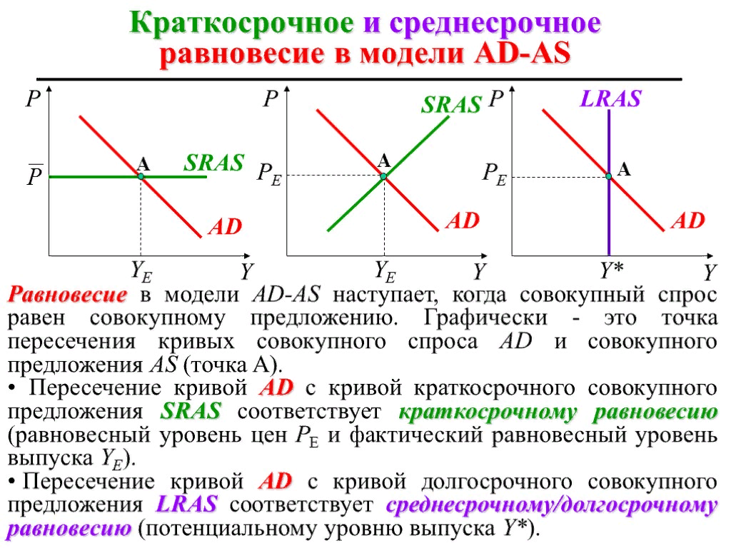

Slide 34
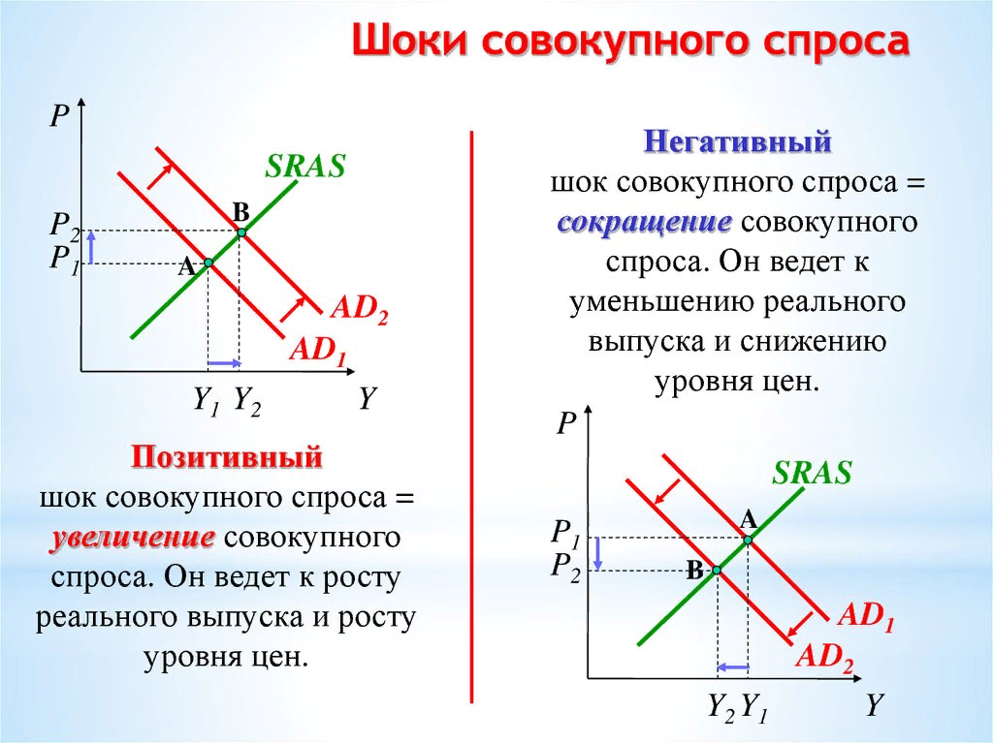

Slide 35
